Slide 1
A Influência do Design de Interface (UX/UI) na Aceitação de Aplicações
Curso: LICENCIATURA EM ENGENHARIA E CIÊNCIA DOS COMPUTADORES
Turma:LECC12
Autor: ESTEVÃO SIMÃO
Projeto Final de Métodos de Estudo

Slide 2
UX/UI tornou-se essencial no sucesso de aplicações modernas.
A experiência do utilizador afeta diretamente satisfação e continuidade de uso.
Má interface → frustração, abandono do app.
Boa interface → facilidade, eficiência e aceitação mais rápida.
Importância crescente no mercado digital atual.
Introdução

Slide 3
Relevância / Justificativa
Utilizadores têm cada vez mais alternativas; experiência importa.
UX/UI melhora navegação e reduz esforço cognitivo.
Interfaces bem desenhadas aumentam acessibilidade e inclusão.
Tema fundamental para formação em engenharia e desenvolvimento de software.
Relevante para compreender por que alguns apps “viram sucesso” e outros não.

Slide 4
Problema
Como o design de interface (UX/UI) influencia a aceitação de aplicações pelos utilizadores?
Quais elementos de design mais impactam a decisão do utilizador?
De que forma a usabilidade contribui para retenção ou abandono do app?

Slide 5
Hipóteses/Objetivo Geral
Interfaces bem projetadas aumentam a aceitação das aplicações.
Melhor usabilidade reduz erros, dúvidas e esforço cognitivo.
UX/UI intuitivo gera satisfação e incentiva uso contínuo.
Avaliar a influência do design de interface (UX/UI) na aceitação de aplicações
pelos utilizadores.

Slide 6
Objetivos Específicos
Identificar elementos de UX/UI
Analisar fatores que influenciam aceitação
Relacionar usabilidade e satisfação
Examinar impacto de diferentes abordagens

Slide 7


Impacto no Uso
Interfaces intuitivas → aceitação
Navegação clara
Consistência visual
Exemplos: WhatsApp, Instagram, Spotify

Slide 8
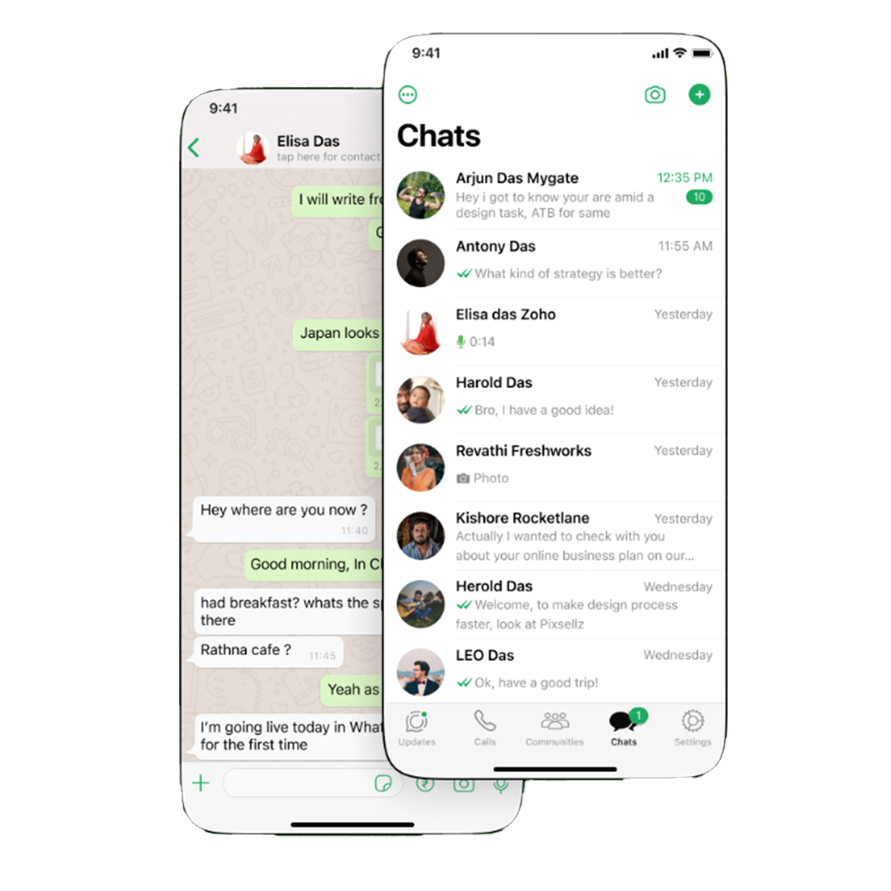

Conclusão
UX/UI determina aceitação
Usabilidade é central
Aplicações intuitivas = maior uso e satisfação

Slide 9
Obrigado

